Slide 1
Problema do Racha-Cuca, usando Constraint Programming (CP), com PICAT
Claudio Cesar de Sá
Hakan Kjellerstrand
(in memorian)

Slide 2
Agradecimentos ...
Hakan Kjellerstrand, que partiu em fevereiro/2026
Neng-Fa e a comunidade PICAT
https://screen-recorder.com (Free online screen recorder)

Slide 3
Roteiro
Problema do Racha-Cuca escolhido
Um clássico NP-Completo
Modelagem com Constraint Programming (CP)
Hakan Kjellerstrand – “o núcleo” do modelo é dele
Facilidades e desvantagens
Implementação

Slide 4
Pré-requisitos:
Conhecimento de PICAT – nível intermediário
Estrutura de dados
Buscas
Caso esteja ausente dos requisitos … faça uma ‘backtracking’ de aprendizagem

Slide 5
Programação por Restrições e PICAT:
Linguagem declarativa – lembra Prolog e Haskell
Programação por Restrições: técnica para resolver problemas combinatórios ou discretos (domínio dos inteiros preferencialmente)
PICAT: tipo “canivete suiço”

Slide 6
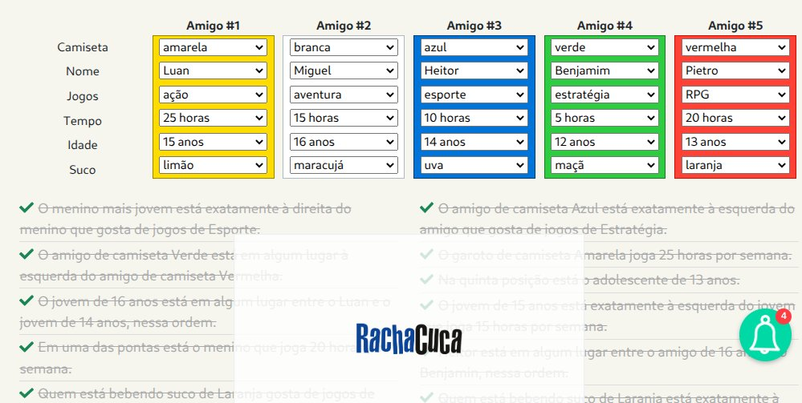
O Problema do Racha-Cuca:
Viciados em Games

Slide 7
Problema NP-Completo:
Embora a instância seja pequena, tem as definições de estar em NP:
Há um certificado é a tabela preenchida (K permutações de 1..N). Verificar uma solução é polinomial
Há uma redução usual do problema Quasigroup Completion (Quadrado Latino).
O puzzle tem solução se e somente se o quadrado parcial pode ser completado. A construção é polinomial, então o problema generalizado é NP-difícil!

Slide 8
A parte que me trapaceou do código:

Slide 9
Conclusões:
Ambiente Jupyter para PICAT: ótimo para ensino, principalmente devido a aversão que alguns tem a comandos console.
Depuração: não testado, mas a idéia é um código sob a “visão construtiva” (faz uma linha <-> testa)
Código “muito grande”: não vai dar certo. As células são independentes entre si

Slide 10
Conclusões ...
DFS com cópia do Grafo, é uma técnica genérica de programação em linguagens declarativas.
Em vários momentos, você precisa recuperar dados etc….

Slide 11
Obrigado ...
Todo feedback é bem-vindo
ccs1664@gmail.com ou ccs1664@yahoo.com

